Slide 1

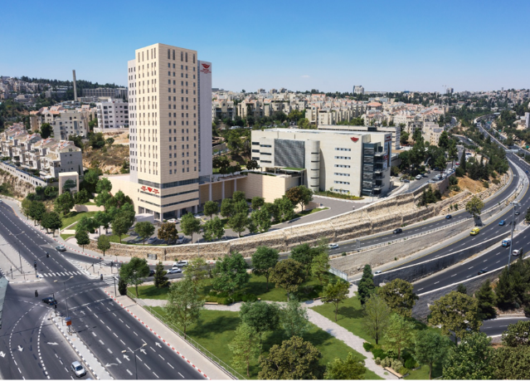


Meaningful Learning in Chemistry Labs:
Using the LabBuddy Platform
to Reduce Cognitive Load
and Improve the Learning Experience
Noach Treitel, Ruthy Sfez, Yaniv Geier
The 23rd Annual National MEITAL Conference
16 July 2025

Slide 2
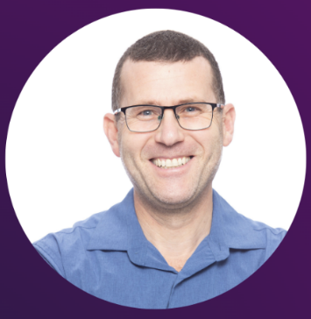
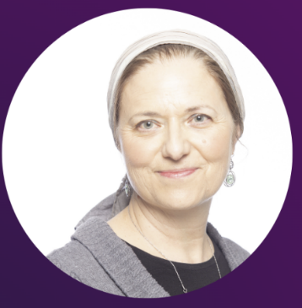
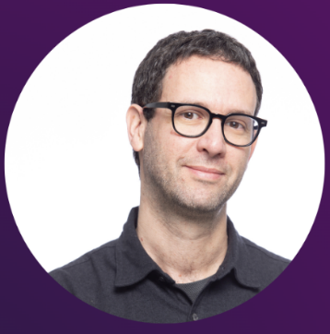
Team Members
Noach Treitel
Ruthy Sfez
Yaniv Geier

Slide 3





Slide 4
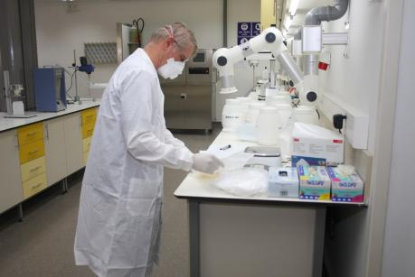
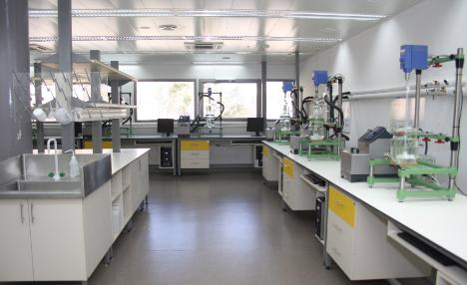
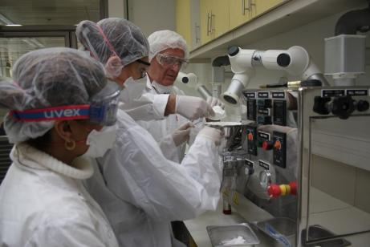
Labs at JCE
Typical Grading in Chemistry Labs:
30% - quiz + colloquium (pre-lab preparation)
40% - experimental work (during lab)
30% - lab report (post-lab)
Materials | Pharmaceutical | Civil | Mechanical
Notes:
המכללה שלנו היא מכללה להנדסה בלבד, ובהתאם יש בה מעבדות רבות בתחומי דעת שונים. מעבדות הכימיה משרתות סטודנטים רבים במכללה.
לחלקם, מעבדות הכימיה הינן מרכיב חשוב והכרחי מהתואר.
לחלקם, מעבדת הכימיה הינו מרכיב משמעותי מהקורס הבסיסי והיחיד שלהם בכימיה.
לכל הסטודנטים ישנו קושי גדול במעבר מעולם התאוריה לעולם היישומי במעבדה.
מוכנות ברמה התאורטית
מוכנות ברמה המעשית
מוכנות ברמה הבטיחותית
מעבדות הן חלק אינטגרלי מכל תוכנית לימודים להנדסה או מדעים ומהוות מרכיב חשוב וחיוני. סטודנטים משקיעים שעות רבות של עבודה על המעבדות בצורה לא פרופורציונלית לנ"ז שמאפשר מל"ג. אין ספק שהחומר הנלמד במעבדות הוא יקר ערך ויישומי אבל במקביל רמת התסכול והמעורבות הרגשית של הסטודנטים גבוהה יותר מאשר קורס רגיל.
מכאן, שאנו בעזריאלי מתייחסים לקורסי המעבדות בכימיה הן כמשאב והן כאתגר.

Slide 5
Advantages and added value of the laboratory platform
Development of Multidimensional Learning Skills
Opportunity for Personalized Teaching
Immediate Feedback
Increased Engagement and Interactive Learning
Well Defined Learning Outcomes
Ethics
HOWEVER…
Notes:
פלטפורמת המעבדה מאפשרת הוראה ייחודית שמתבטאת בדגשים שפחות באים לידי ביטוי בהוראה הפרונטלית, לדוגמא:
פיתוח מיומנויות למידה רב-ממדיות
הזדמנות להוראה מותאמת אישית – עבודה בקבוצות קטנות עם מדריך צמוד
משוב מיידי
מעורבות מוגברת ולמידה אינטראקטיבית הבאה לידי ביטוי במוטיבציה וריכוז גבוהים יותר
תוצאות למידה מוגדרות היטב
הזדמנות טובה לדון גם בבעיות אתיות שעולות ובאתיקה בכלל
אבל...

Slide 6



The Problem
Students (freshman and sophomore) do not maximize the unique learning potential of the laboratory platform
Cognitive Overload
(Sweller, J., Ayres, P. & Kalyuga (2011))
Constructive Alignment Theory
(Biggs, J. (1996))
Positive Learning Environment
(Wong, A. F. L. & Fraser, B. J. (1996))
Notes:
אנחנו רואים שהסטודנטים לא מנצלים בצורה אופטימלית את המשאב הכל כך חשוב הזה של מעבדות. זה בעיקר מגיע מכך שסטודנטים לא מגיעים מספיק מוכנים למעבדה, למרות שהם בטוחים שהם מוכנים. כתוצאה מכך, הם שואלים שאלות פרקטיות של: "באיזה כלי כדאי להשתמש?" ונשארים ברמת הבנה נמוכה יחסית למה שניתן להציע.
מאיפה זה מגיע? ישנם כמה מרכיבים מרכזיים:
Cognitive Overload >> בעיה מרכזית בלמידה המסורתית. סטודנטים מופגזים ללא הרף במידע חדש, מה שמשאיר רק זמן מינימלי לעיבוד כל המידע העדכני ביותר. תכנון הוראה צריך לקחת בחשבון זכרון עבודה (בעל קיבולת מוגבלת) וזכרון לטווח ארוך (בעל קיבולת כמעט בלתי מוגבלת). משימה המחייבת את הלומד להחזיק ביותר מדי פיסות מידע בזכרון העבודה בו-זמנית, מביא לעומס יתר, וללמידה פחות אפקטיבית. (Sweller, 1994).
Constructive Alignment Theory >> יש צורך בקשר ברור בין תוצרי הלמידה המיועדים לפעילויות הלמידה וההערכה. עבור מעבדות טיפוסיות, אשר גישתם המעשית הינה של "מתכון", לרוב זה לא המקרה. כתוצאה מכך, ההכנה של הסטודנטים רחוקה מלהיות אופטימלית.
כמו-כן, יש צורך בחווית למידה חיובית, על-ידי הכנסת אלמנטים מוטיבציוניים, המשפרים את למידת התלמידים על ידי טיפוח עיבוד קוגניטיבי ומשובים מידיים גם בהכנה.
העומס הקוגניטיבי הוא בעיה מרכזית בלמידה מסורתית במעבדות. סטודנטים חשופים למידע חדש רב בו -
זמנית, דבר שיוצר עומס על זכרון העבודה המוגבל שלהם ומוביל ללמידה פחות יעילה. תיאוריית העומס
הקוגניטיבי מדגישה כי למידה אפקטיבית מתרחשת כאשר המידע מוצג באופן שאינו מעמיס יתר על המידה
את זכרון העבודה (Paas & van Merriënboer, 2020; Sweller et al., 2019; Sweller et al., 2011).
בנוסף, תיאוריית היישור הקונסטרוקטיבי(Constructive alignment theory, Biggs, 1996) , גורסת כי
למידה יעילה יותר מתרחשת כאשר סטודנטים יודעים מראש מה הם ילמדו וכיצד יידרשו להפגין את הידע
שרכשו. תיאוריה זו שינתה בשנים האחרונות רבות את פיתוח תכניות לימודים להשכלה גבוהה(Kandlbinder, 2014) בקורסים סטנדרטיים. אולם, בקורסי מעבדה מסורתיים, הגישה הרווחת היא של "ספר בישול" או "מתכון" - הנחיות קבועות מראש שהסטודנטים עוקבים אחריהן באופן טכני, ללא הבנה עמוקה של התהליכים המתרחשים בניסוי והעקרונות המדעים המלווים אותם.
בדיוק כמו בקורסים סטנדרטיים, קיים צורך חיוני בחוויית למידה חיובית (Positive learning environment) גם בקורסי המעבדה. אופי סביבת הלימודים לקראת ובזמן המעבדה מהווים השפעה מכרעת על גישת הסטודנטים למעבדות אלו(Wolf & Fraser, 2008; Henderson et al., 2000, Wong & Fraser, 1996). מטרה זו עשויה להיות מושגת באופן חלקי על-ידי הכנסת אלמנטים מוטיבציוניים, אשר משפרים את למידת הסטודנטים בעזרת טיפוח העיבוד הקוגניטיבי.
עבור סטודנטים שנה א' ו- ב', שלושת הבעיות הללו רלוונטיות במיוחד, וגורמות לחוסר יעילות הן בהכנה למעבדה והן בביצועה, דבר המתבטא בהבנת החומר התיאורטי והטמעתו, והבנה וניתוח של התוצאות.

Slide 7

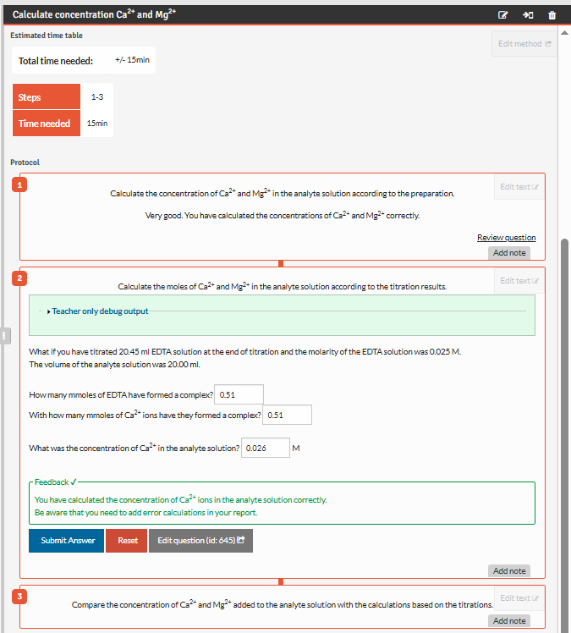
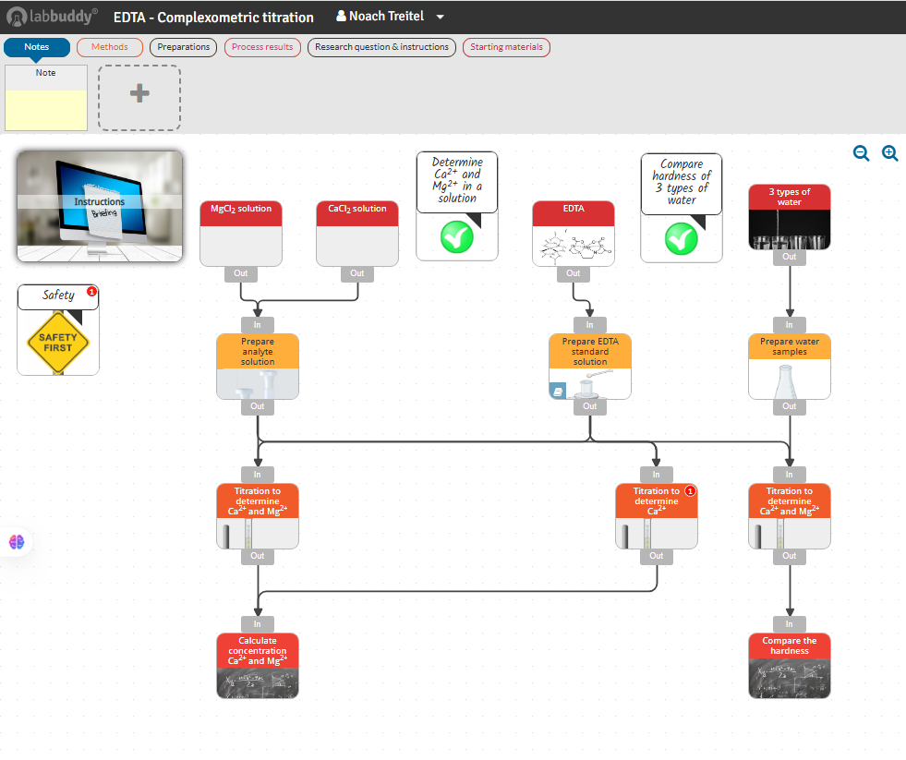
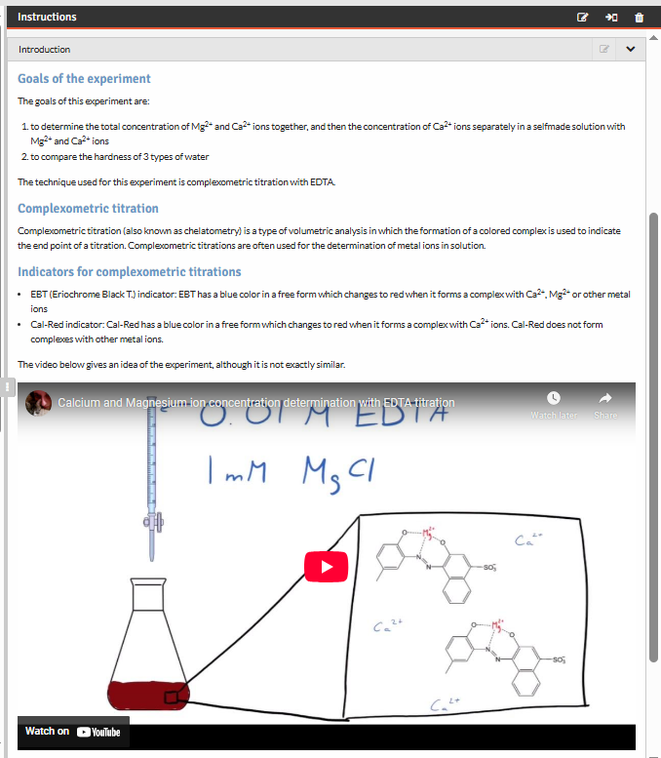
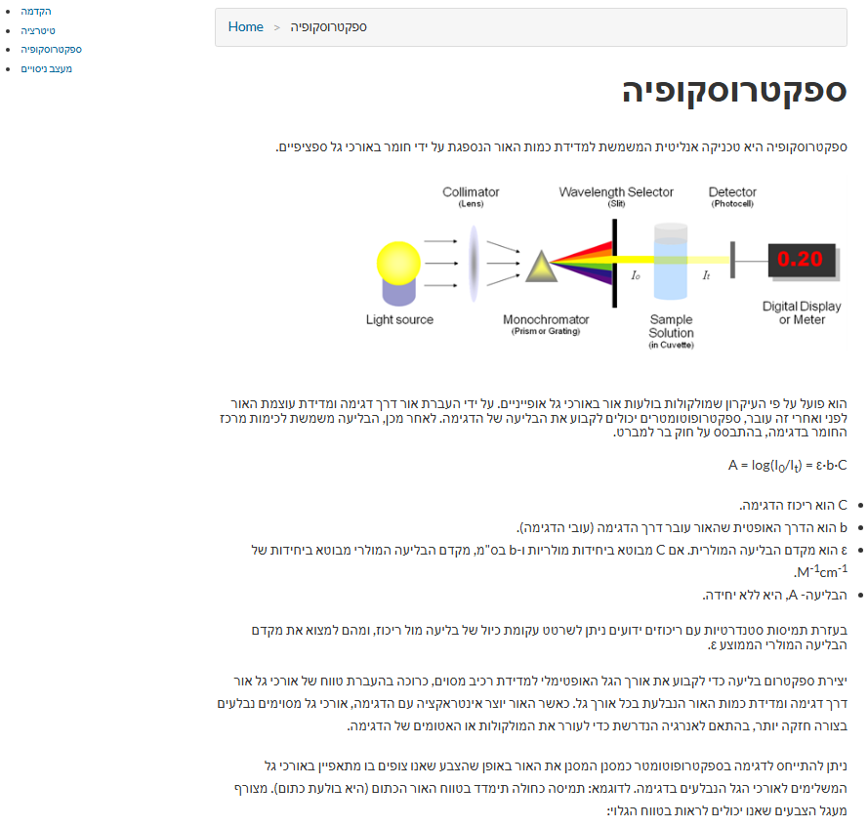

The Solution
Notes:
כדי לפתור את הבעיות הללו שבעיקר מגיעות מהכנה לא מספקת למעבדה, נוצר לפני כשנתיים שיתוף פעולה בין מרכז חמה והמכללה וחברת לאבבאדי שמפתחת לומדה ייחודית להכנה יעילה למעבדות. נבחרו מספר ניסויים בכימיה שהתמקדו בשיטת אנליזה אחת שנקראת ווליומטריה ויכלה לשרת מספר קבוצות סטודנטים. נעשו ישיבות עבודה רבות עם הצוות הנפלא של לאבבאדי, חשוב לציין שאנחנו הראשונים וכרגע גם היחידים בארץ שניסו את הפלטפורמה הזו. אז איך זה עובד?
הסטודנטים נכנסים בקלות דרך אתר הקורס ובוחרים את הניסוי הרלוונטי להם, ומתחילים קודם כל לקרוא את החומר התאורטי הרלוונטי לניסוי. החומר מגיע בשלבים ותוך כדי שאלות הכוונה שעוזרות הן לגבי העומס הקוגניטיבי והן לגבי הלמידה האפקטיבית. בהתאם למטרות שמתגלות להם בהדרגה, הסטודנטים בונים תרשים זרימה.

Slide 8

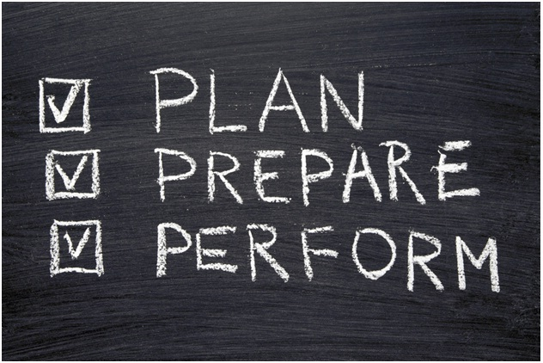

Learning with LabBuddy
Experiment Designer (ExperD)
Following review of the theoretical background, independent and individual design of the experiment;
immediate feedback given ➔ Effective practical learning.
Interactive protocols
Planning and building a flowchart representing actual experimental procedure. Flowchart contains items presenting specific protocols and information only at appropriate moment ➔ Efficient information processing.
Comprehension questions with immediate and personalized feedback
Students self-evaluate using questions, receiving automatic, immediate and personalized feedback ➔ Improves teaching; students gain confidence.
Lab journal
Ability to track results, write conclusions and produce summary report ➔ Sense of calm and control yielding more efficient use of time.
Notes:
אז מה קיבלנו? סטודנטים שפיתחו לעצמם את שלבי הניסוי תוך כדי למידה אינטראקטיבית ופעילה, מגיעים מוכנים הרבה יותר הן ברמה התאורטית והן ברמה המעשית. והכי חשוב, זה לא תדריך מעבדה שדומה למתכון או ספר בישול והשלבים מוגדירם ומובנים.

Slide 9
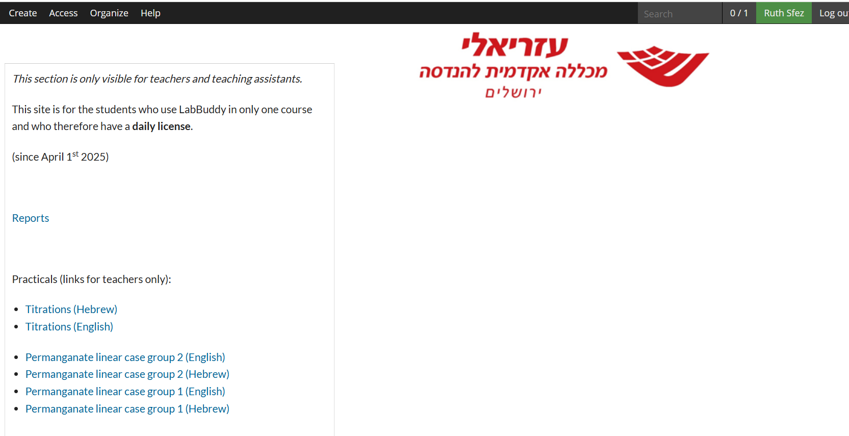
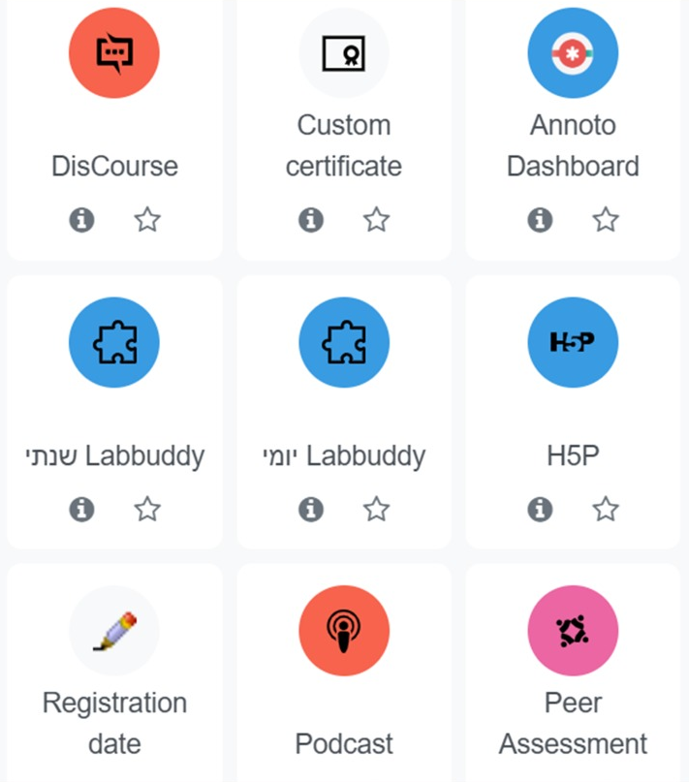
Entry via Moodle (LTI)
Introduction
Flowchart Construction
Questions
Work Mode
Notes:
אז בואו נראה עכשיו באופן מעשי את שלבי העבודה הרלוונטיים:
ראשית, ממשק פשוט מאד לכניסה מתאר הקורס במודל. יש אופציה לכניסה יומית או שנתית וזה תלוי קבוצות הסטודנטים הרלוונטיות.

Slide 10
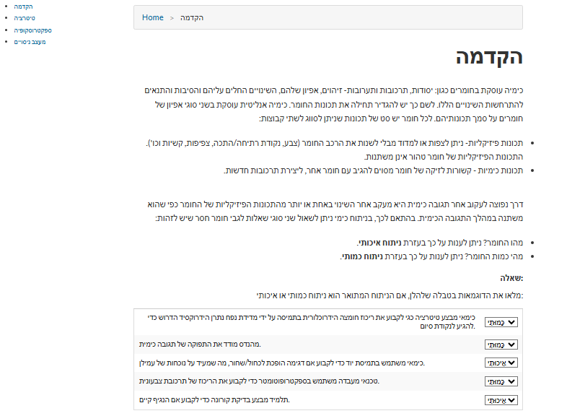
Entry via Moodle (LTI)
Introduction
Flowchart Construction
Questions
Work Mode
Notes:
בשלב שני, הסטודנטים מתחילים עם רקע תאורטי - שיכול להינתן באנגלית או בעבירת לבחירתם - רלוונטי ושאלות הכנה עם משוב מיידי, שבודק את ההבנה לאחר חשיפה הדרגתית של החומר.

Slide 11
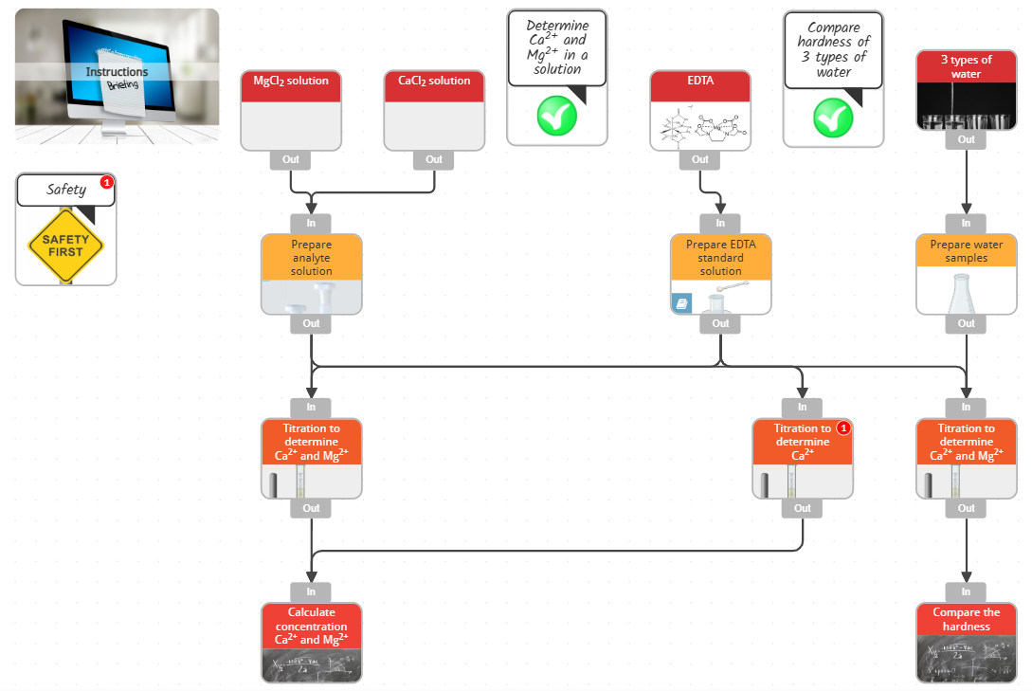
Entry via Moodle (LTI)
Introduction
Flowchart Construction
Questions
Work Mode
Notes:
בשלב הבא, הם בונים תרשים זרימה מסודר תוך קבלת משוב מיידי מהמערכת אם הם טועים. שימו לב שתרשים הזרימה כולל גם דברים טכניים, כגון: חומרי מוצא, או פעולות וטכניקות עבודה, אך גם כולל בחירה של התוצר הסופי שיתקבל. כלומר, הסטודנט יודע בדיוק ממה הוא מתחיל ולאן הוא הולך.

Slide 12
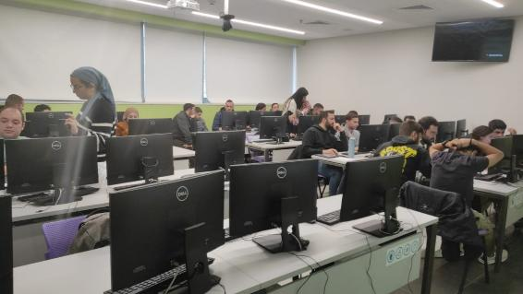
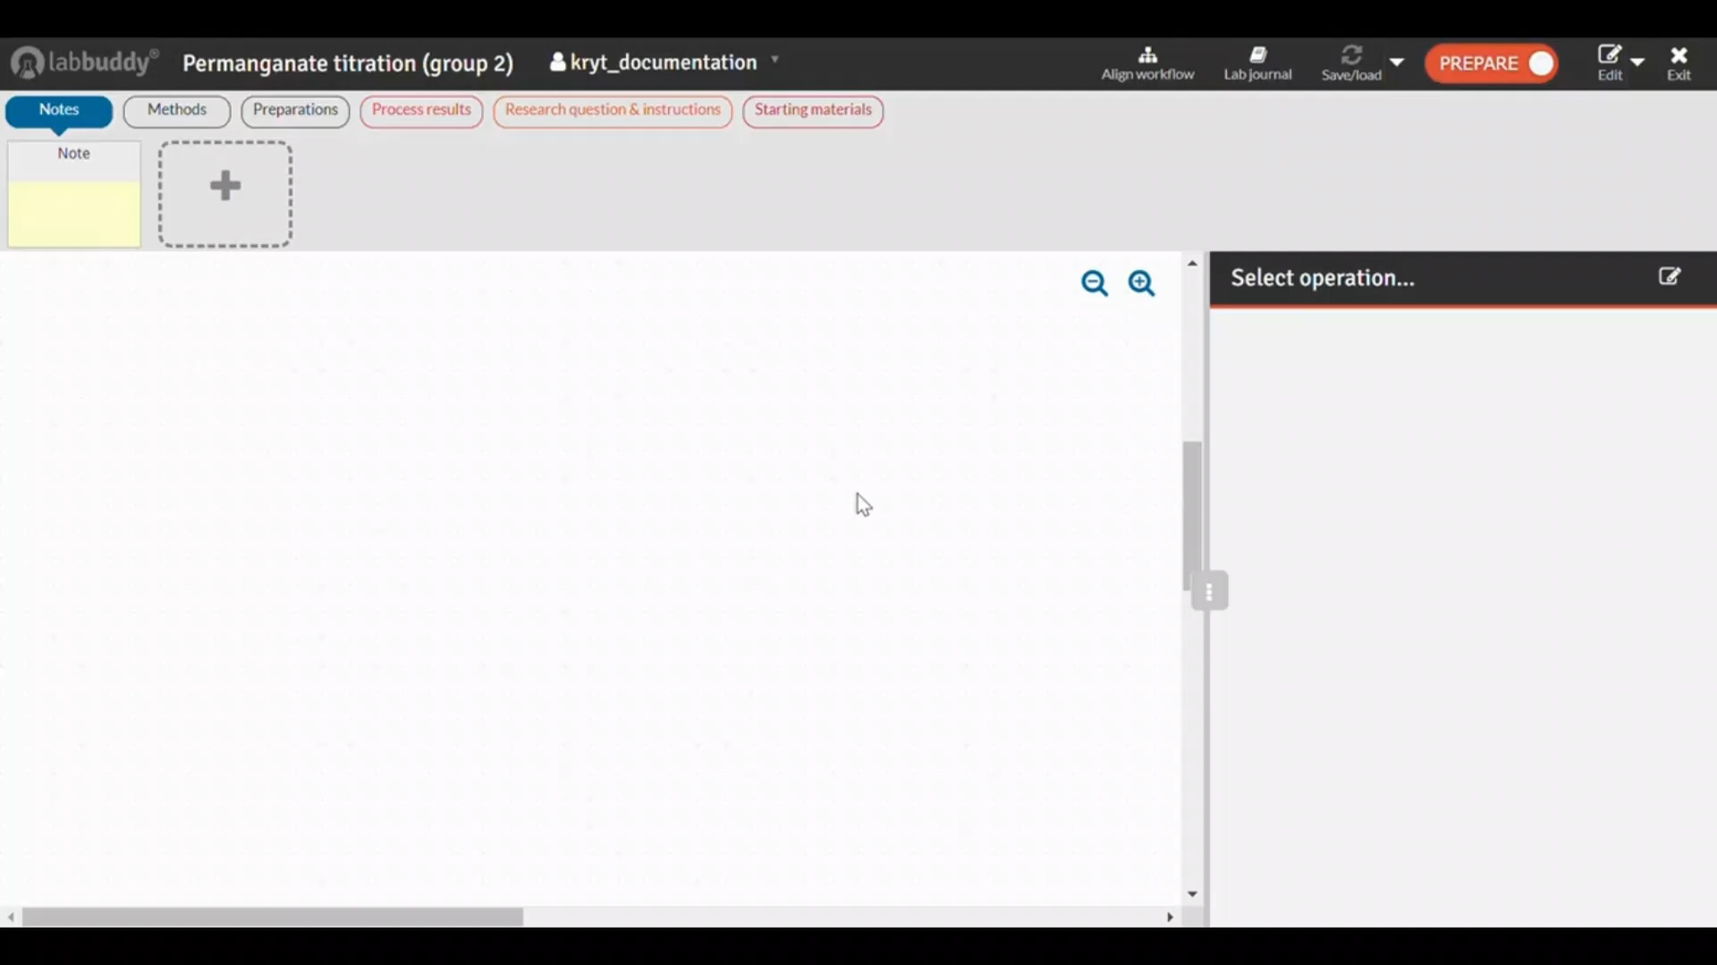
Entry via Moodle (LTI)
Introduction
Flowchart Construction
Questions
Work Mode
Type of Feedback: Illogical Flowchart Construction
Notes:
כפי שניתן לראות, הסטודנטים מגדירים את מטרות הניסוי, יוצאים מחומרי המוצא הרלוונטיים לכל שלב ובוחרים שיטת עבודה. הם גם רושמים מה צפוי להיות התוצר של האנליזה שהם יבצעו. תוך כדי בנית תרשים הזרמה הם יקבלו משוב, למשל במקרה זה משוב על רצף לא הגיוני בתרשים הזרימה.

Slide 13

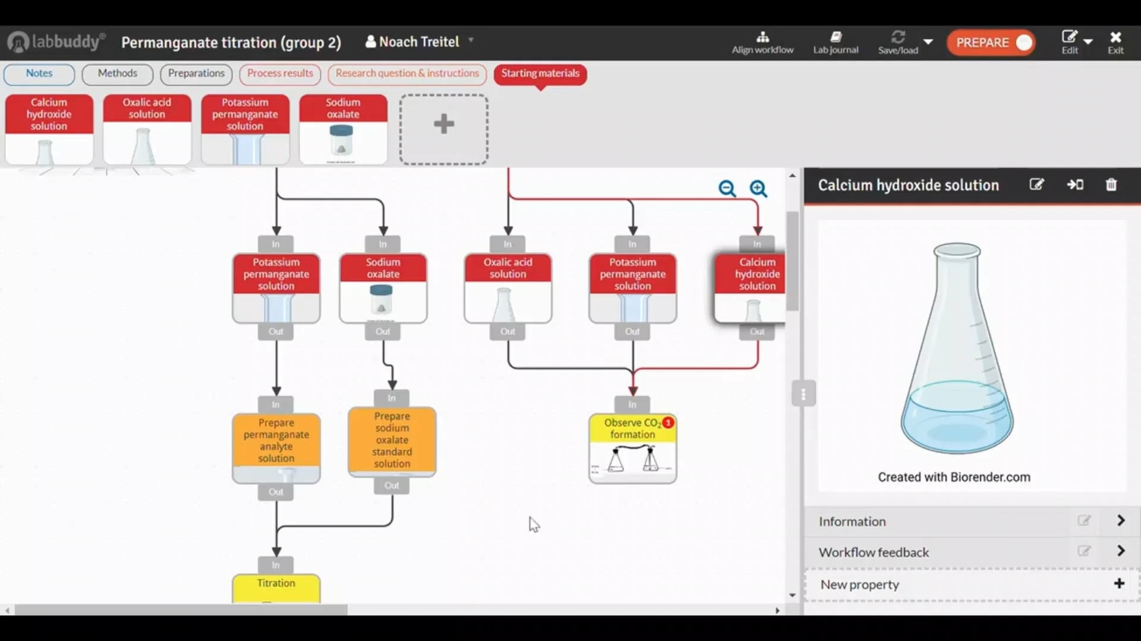
Type of Feedback: Incorrect Comprehension of Process
Prepare Mode
Process
In prepare mode, students use the Experiment Designer to:
>> Build a flowchart from specific building blocks
>> Answer theoretical and practical interactive questions
>> Receive immediate feedback tailored to their answers
>> Print the correct flowchart as a procedure which will be used in the lab
Type of Feedback: Incorrect Understanding of Process
Notes:
קריטי שהתלמידים יהיו מוכנים לגמרי למעבדה לפני שהם מבצעים אותה באופן מעשי.
הפתרון האלקטרוני שלLabBuddy מעודד אותם לחשוב בעצמם, במקום רק לקרוא הוראות.
חשוב לציין שהסטודנטים נמצאים כרגע במצב של הכנה:prepare mode . הם בונים את תרשים הזרימה כאשר, במקרה זה יש להם טעות בהבנת החומר התאורטי, הם מתקנים לאחר קבלת המשוב הרלוונטי.

Slide 14
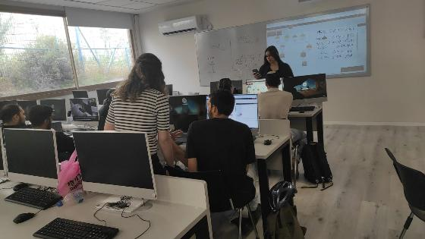
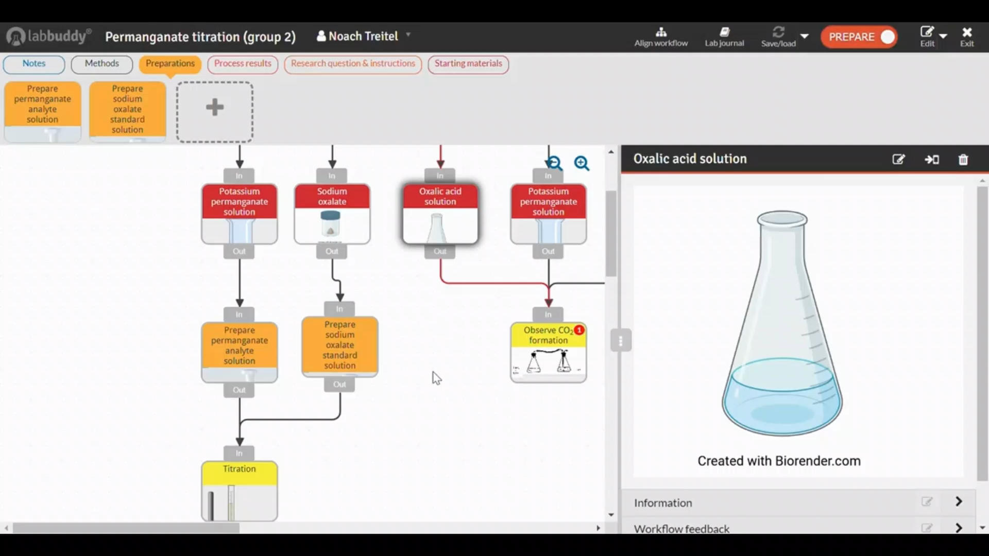
Incorrect Answers Feedback
Entry via Moodle (LTI)
Introduction
Flowchart Construction
Questions
Work Mode
Type of Feedback: Incomplete Answer
Notes:
גם כאן ניתן לראות הכנה של סטודנטים, במקרה הזה בעזרת מדריכים, שמסייעים להבנת החומר. פה שוב ניתן משוב אינטראקטיבי שקשור להבנת העבודה הניסיונית עצמה.

Slide 15
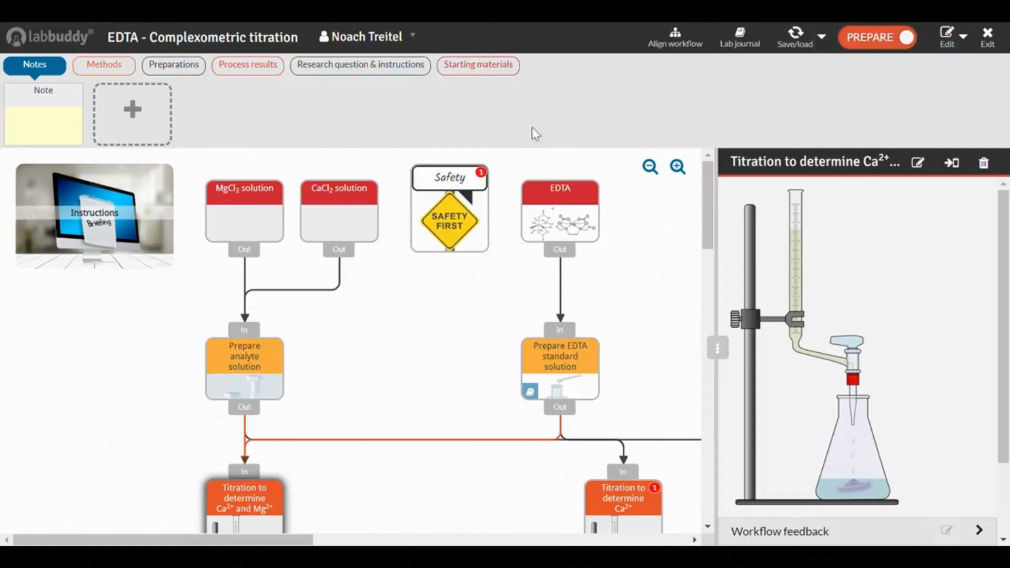
Incorrect Answers Feedback
Entry via Moodle (LTI)
Introduction
Flowchart Construction
Questions
Work Mode
Type of Feedback: Safety Data
Notes:
חשוב לציין יתרון גדול מאוד של המערכת – והיא שהמערכת מאפשרת הכנסת דפי בטיחות ושאלות בטיחות רלוונטיות להכנה ולביצוע הניסוי. בדרך כלל סטודנטים נדרשים לחפש את החומר הזה באופן עצמאי, וישנו יתרון ברור בכך שהכל מרוכז במקום אחד.

Slide 16
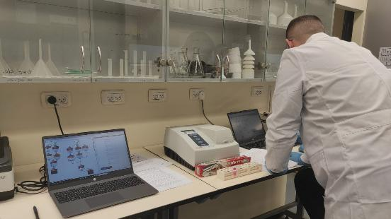
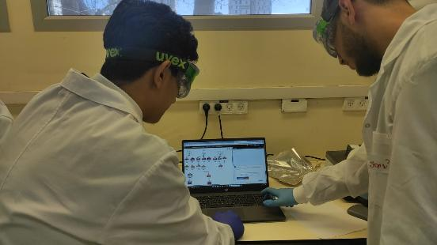

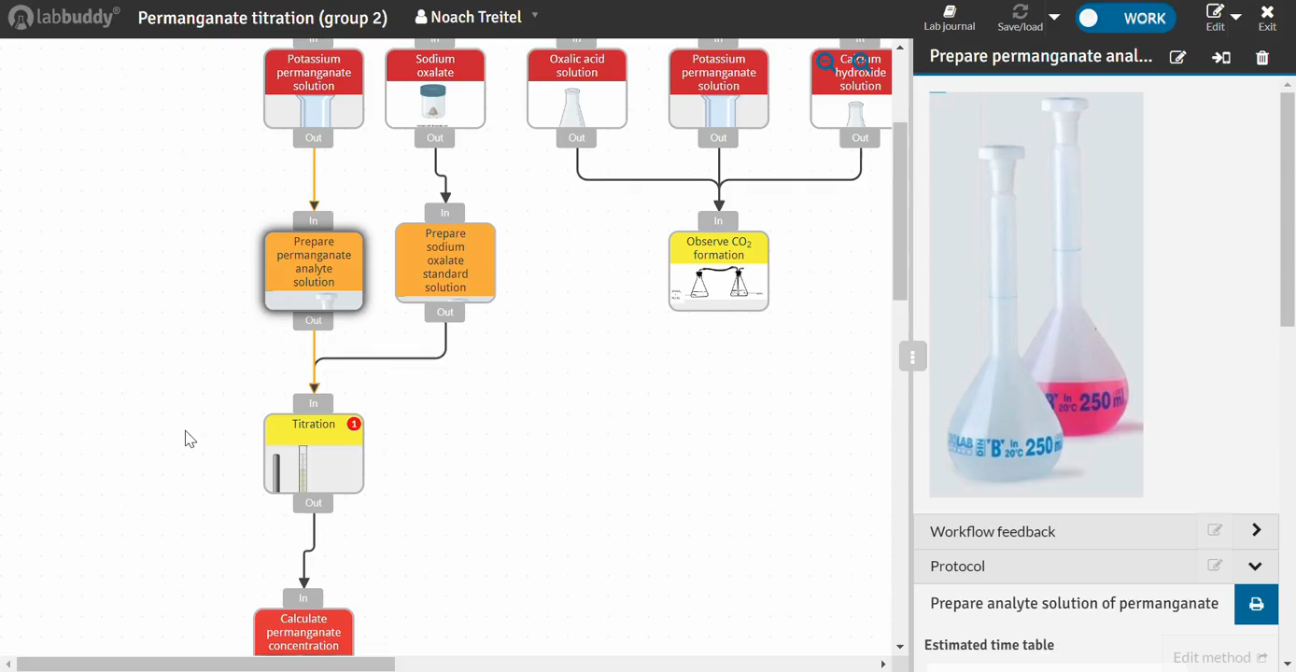
Entry via Moodle (LTI)
Work Mode
Introduction
Flowchart Construction
Questions
Work Mode
Type of Feedback: Necessary Equipment Information
Notes:
משנת לימודים זו (תשפ"ה) צירפנו למערכת גם את מצב work mode, המאפשר שימוש אונליין בתרשים הזרימה שהסטודנטים עצמם הכינו והפרוטוקול העולה מכך, לעבודה ממשית במעבדה. היות והם עובדים מול הפרוטוקול שהם בנו בעצמם, רצף הפעולות הרבה יותר ברור, והעבודה יעילה וחלקה הרבה יותר.
מצבwork mode אף מאפשר הזנה וריכוז התוצאות אונליין והפקה מיידית של יומן מעבדה אותה הם מצרפים לדו"ח – דבר שחוסך זמן רב לסטודנטים לאחר המעבדה.
ליישום מצב זה, נרכשו מחשבים ניידים ייעודיים לשימוש בזמן המעבדה וכן נעשתה עבודה מקיפה לתשתית הרשת התומכת.

Slide 17
Positive, Personal, Immediate Feedback
Type of Feedback: Illogical Flowchart Construction
Type of Feedback: Incorrect Understanding of Process
Type of Feedback: Incomplete Answer
Type of Feedback: Safety Data
Type of Feedback: Necessary Equipment Information
Notes:
אם נסכם, המערכת נותנת משוב מיידי וספציפי במגוון רחב של סוגי שגיאות או נקודות הדורשות התייחסות של הסטודנטים.

Slide 18
Development process
First Semester (Fall semester 2023-2024) >> Pilot
Sophomores; Pharmaceutical Engineering, Materials Engineering
>> 1.5 Experiments: Complexometry, Permanganate determination (1/2 experiment)
>> Methods: Volumetric analysis
Second Semester (Spring semester 2023-2024) >> Pilot
Freshmen; Pharmaceutical Engineering, Materials Engineering
>> 1 Experiment: Acid-Base Titration
>> Methods: Volumetric analysis
Notes:
התחלנו עם הפיילוט בסמסטר א של שנת 2024, עבור סטודנטים משנה ב של הנדסת חומרים והנדסה פארמצבטית שבצעו ניסוי שלם ועוד חצי מניסוי אחר בעזרת הלומדה. לסטודנטים אלו יש רקע יחסית טוב בכימיה, היות ומדובר ברקע הכרחי וחשוב בלימודיהם ולא רק ידע כללי.
בנוסף, בסמסטר ב השתמשנו בלומדה עבור סטודנטים בשנה א מאותן המחלקות, שעבורם מדובר בקורס המעבדה הראשון שלהם בתואר. למדנו הרבה מסמסטר א, וניסינו לתקן את עצמנו ואת הממשק בהתאם להערות הסטודנטים שקבלנו.

Slide 19
Development process
Third Semester (Fall semester 2024-2025)
Sophomores; Pharmaceutical Engineering, Materials Engineering
AND
Freshmen; Mechanical Engineering
>> 3 Experiments: Complexometry, Permanganate determination (full), Vitamin C determination
AND
>> 1 Experiment: Permanganate Titration
>> Methods: Volumetric and spectroscopic analysis
Fourth Semester (Spring semester 2024-2025)
Freshmen; Pharmaceutical Engineering, Materials Engineering
AND
Freshmen; Civil Engineering
>> 1 Experiment: Permanganate Titration
>> Methods: Volumetric and spectroscopic analysis
Notes:
בסמסטר הבא, סמסטר א של 2025, השימוש במערכת התרחבה אף מעבר לכך. ראשית, הניסוי שהיה רק "חצי ניסוי" הפך כעת להיות ניסוי שלם בעזרת הלומדה, ללא מקורות חיצוניים, וכן צורף ניסוי נוסף לקורס זה - סטודנטים משנה ב של הנדסת חומרים והנדסה פארמצבטית. באופן כזה, הורחב השימוש בלומדה משיטה בודדת - שיטת הטיטרציה הווליומטרית - לשתי שיטות – שיטת הטיטרציה הווליומטרית והשיטה הספקטרוסקופית.
מעבר לכך, הורחב השימוש אף למחלקה נוספת – הנדסת מכונות, אשר להם רקע מצומצם וכללי הרבה יותר בכימיה, מה גם שמבצעים את המעבדה תוך כדי הקורס הפרונטלי.
בסמסטר ב הורחב השימוש בלומדה גם להנדסה אזרחית, אשר להם רקע דומה למדי לסטודנטי הנדסת מכונות – רקע כללי ומצומצם בלבד.

Slide 20

Initial impression
Fall Semester, 2024
Challenges
"The system has great potential, but right now the system is not fully ready and it is better not to use it"
"I would prefer to learn my own way, maybe with some videos and demonstrations, but it would not be mandatory to answer the questions but rather a learning aid"
"It takes a long time to get used to the system"
"Looks and feels like something from 2004, not 2024"
"Reversing text in a sentence that mixes English and Hebrew"
"The user interface is inconvenient and a bit cumbersome"
"It would be preferable to concentrate all the content on the site in one certain place"
"The specific system is not smart, it complicates learning instead of perfecting it"
"The distribution of the material is confusing (certain parts of the experiment use LabBuddy while others don’t)"
"It is difficult to answer some of the questions, there are things that are only understood after reading the course of the experiment"
"I prefer to first read the entire experimental protocol, and then understand what is happening at each stage"
Notes:
המשובים מן הסמסטר הראשון (סמסטר א 2024) היו פחות מוצלחים והזכירו לנו כי יש עוד עבודה רבה לעשות על הפלטפורמה.

Slide 21
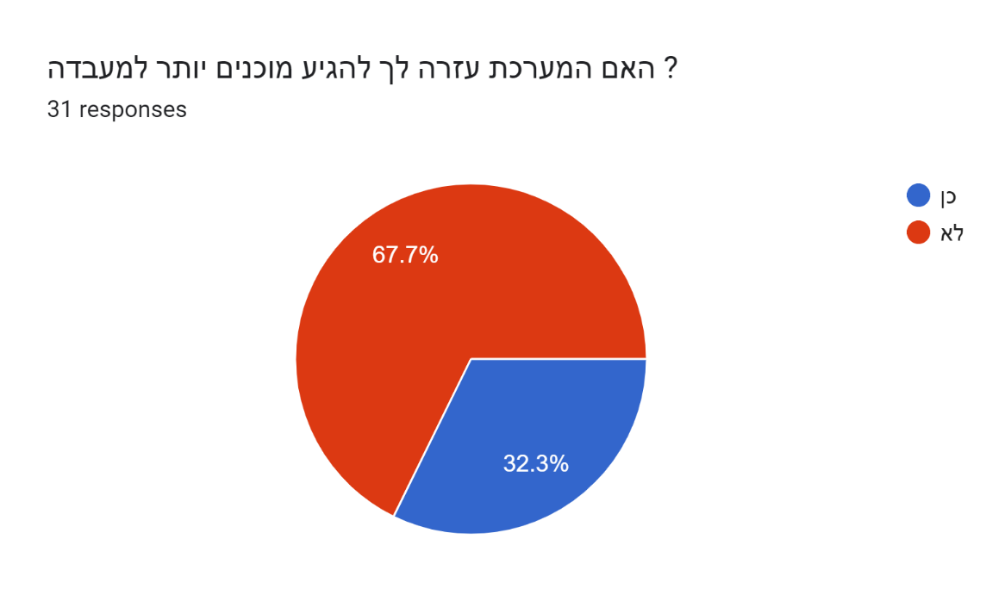
Initial impression
Fall Semester, 2023-2024 (Pharm./Mat.)
Evaluation data
Notes:
סך הכל בסמסטר זה שביעות הרצון היתה נמוכה.
למרות שכצפוי, חלק גדול מן ההערות היו קטנוניות גרידא, לא ענייניות או הערות הקשורות לחבלי לידה צפויים, היו גם הערות ענייניות. על-מנת להשתפר, נלקחו בחשבון הערות אלו.
שתי ההערות המרכזיות שחזרו באופן שיטתי היו:
ההכנה היתה צריכה להיות רחבה וטובה יותר: הן לסטודנטים והן למדריכים.
לא ניתן לתת ניסוי שחציו דרך LabBuddy וחציו שלא, אלא ההכנה לניסויים צריכה להתבצע דרך המערכת בלבד.
(כמו-כן, נדרשנו ללחוץ לקבל פידבק יותר עקבי מן הסטודנטים)

Slide 22
Results and Impact
Spring Semester, 2023-2024 (Pharm./Mat.)
Evaluation data
“Helps remember the theoretical material and understand what will have to be done. Information is retained better than classical learning.”
“The system successfully focuses on everything that will happen in the experiment with the help of the flow chart.”
“Gives a deep understanding of all the stages of the experiment, including calculations. Builds an orderly briefing.”
“Gathers all required knowledge, descriptive and general, in one place. Shows or hints at calculations and graphs needed for the experiment.”
“There is an option to use both Hebrew and English.”
“Easy to operate, easier to plan experiment. Videos and exercises make us check that we understood. Forces to “research”, stimulates thinking”
“Building the project step by step really helps understand what we are doing and why we are doing it.”
“The system makes you build the diagram and thus experiment through trial and error even before the laboratory.”
“The system gives relevant feedback to errors in the flow process / in the answers to questions and gives positive feedback if everything is correct. Problems arising during initial experience can be solved with guide’s help.”
“It was more fun to work with the system than to read the course of the experiment only with words.”
“The data in the questions for calculation for a preliminary example differ from user to user. It's excellent. That way, everyone really calculates by themselves and there is less copying.”
Notes:
בעקבות כך, המשובים מן הסמסטר השני (סמסטר ב 2024) היו משמעותית טובים יותר.

Slide 23
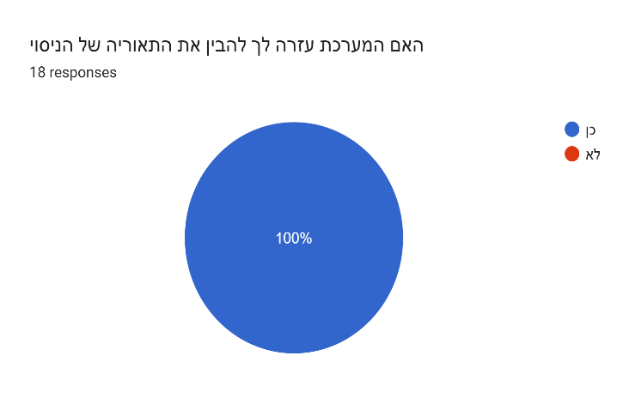
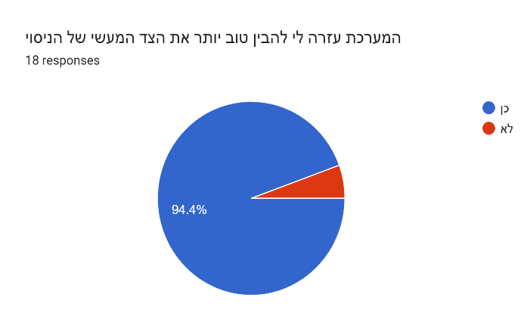
Results and Impact
Spring Semester, 2023-2024 (Pharm./Mat.)
Evaluation data
Notes:
בסמסטר זה שביעות הרצון היתה גבוהה מאוד, וההשתפרות בהכנה דרך התוכנה היתה ניכרת בכמעט כל פרמטר: שביעות רצון מהבנת החומר התיאורטי, מן הלמידה הפעילה, מתחושת שליטה ומסוגלות להצליח, מהבנת ההקשר של הצורך בביצוע המעבדה ללימודים כמהנדס, מן ההישגים, ועוד ועוד (>> שקפים אחרונים מוסתרים אם שואלים)

Slide 24
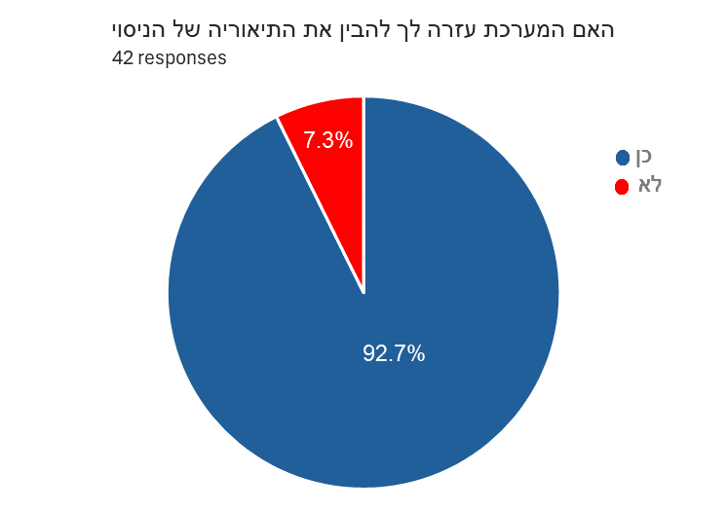
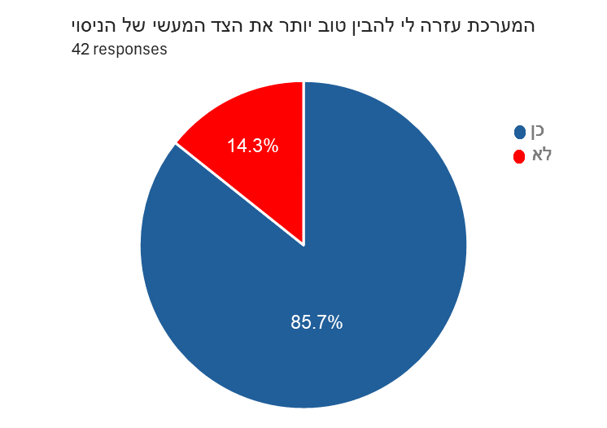
Results and Impact
Fall Semester, 2024-2025 (Pharm./Mat.)
Notes:
הפקת הלקחים וההקשבה להערות הסטודנטים היתה ניכרת מאוד בסמסטר השלישי (סמסטר א 2025).
אלו סטודנטים שכעת נגשו לקורס כאשר רוב הניסויים (3 מתוך 5) התבצעו האמצעות LabBuddy, ובסמסטר הקודם כבר היו מורגלים בניסוי אחד שהתבצע לשביעות רצונם - וגם כעת שביעות הרצון שוב היתה גבוהה. כלומר היה להם טבעי לחזור למערכת שהיתה עבורם יעילה ומוצלחת.

Slide 25
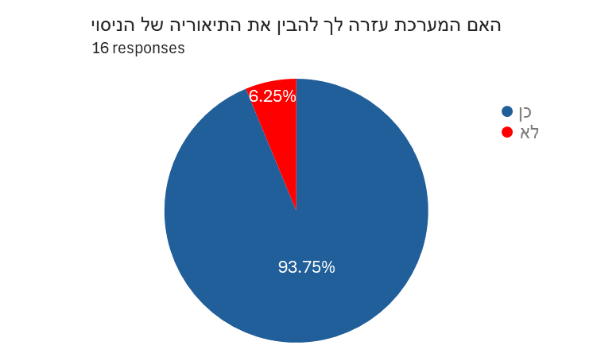
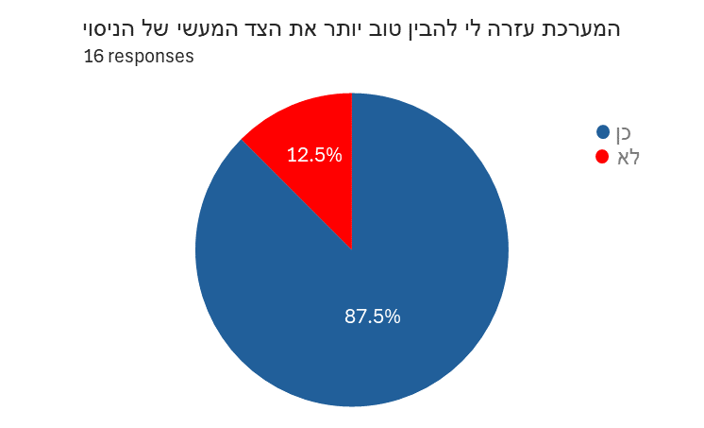
Results and Impact
Fall Semester, 2024-2025 (Mech.)
Notes:
בנוסף, בסמסטר זה (סמסטר א 2025), הורחב יישום המערכת לאוכלוסיה חדשה, הנדסת מכונות – שנה א' סמסטר א' (שבוע 8) – בעלי רקע כללי בלבד בכימיה, אשר השתמשה לראשונה במערכת – לאחר צבירת ידע מצומצם מאוד בכימיה. אף לאוכלוסיה זו - שביעות הרצון היתה גבוהה ביותר למרות הרמה הגבוהה האובייקטיבית לדרגת קושי של ניסוי בשלב זה של התואר.

Slide 26

Comparisons: same phase of studies
Fall Semester, 2023-2024 (Pharm./Mat. 2nd year) - Fall Semester, 2024-2025 (Pharm./Mat. 2nd year)
Notes:
אם נבחן מספר השוואות בין הסמסטרים השונים, נוכל להבחין בהתקדמות ממשית של המערכת ובעקבות כך, מהתייצבות על שביעות רצון גבוהה של הסטודנטים מהשימוש בה.
השוואת סמ' א 2024 – סמס' א 2025 (פארמה/חומרים שנה ב' משנתונים עוקבים) מראה על התקדמות המערכת – שיפור אדיר בשביעות הרצון למרות הניסויים המורכבים באופן יחסי. ללא ספק חלק מהפרמטרים שתרמו לשיפור הגדול בשביעות הרצון היו פרמטרים שהסטודנטים עצמם הצביעו עליהם לאחר הסמסטר הראשון בו השתמשנו במערכת – הצורך בהכנה מקיפה יותר לשימוש במערכת, והשימוש הכולל בו ורק בו, ללא צורך להפניה למקורות חיצוניים.
כמו-כן, חשוב להדגיש כי האוכלוסיה בסמסטר השלישי כבר הכירה את המערכת מסמסטר קודם, והיו מרוצים ממנו ולכם השימוש בפעם השנייה היתה טבעית הם. ולראייה...

Slide 27


Comparisons: same students, progress in studies
Spring Semester, 2023-2024 (Pharm./Mat. 1st year) - Fall Semester, 2024-2025 (Pharm./Mat. 2nd year)
Notes:
השוואת סמ' ב 2024 – סמס' א 2025 (פארמה/חומרים שנה א' שעברו לשנה ב') מראה על התקדמות המערכת יחד עם התקדמות הסטודנטים, אשר כבר הכירו את המערכת. למרות שמדובר בקורס מתקדם יותר - עם ניסויים רבים וקשים יותר, הדורש השקעה רבה יותר – הסטודנטים עדיין מרוצים מאוד.

Slide 28
Comparisons: varying populations/departments
Fall Semester, 2024-2025 (Pharm./Mat. 2nd year) - Fall Semester, 2024-2025 (Mech. 1st year)
Notes:
השוואת סמ' א 2025 – סמס' א 2025 (פארמה/חומרים שנה א' מול מכונות שנה א') מראה שלמרות שסטודנטים של הנדסת מכונות אינם לומדים כימיה לעומק... ויודעים מעט מאוד כימיה לפני כניסתם למעבדה, הם עדיין מרוצים כמו מקביליהם להנדסת חומרים והנדסה פארמצבטית, ואולי אף יותר...
כלומר - אם עושים הנגשה נכונה, המערכת מתאימה גם לאוכלוסיות נוספות – ואף לסטודנטים של שנה א' סמסטר א'...

Slide 29

Feedback Conclusions
Same phase of studies; subsequent years
>> Improvement of process/system ➔ significant improvement in satisfaction
Same students; progress in studies
>> More advanced course with more difficult experiments ➔ students still
very pleased with system
Varying populations/departments
>> Students with very shallow knowledge in chemistry ➔ equally happy with system ➔ system is suitable for additional populations – even 1st year, 1st semester students – provided they are given adequate preparation
Notes:
סיכום משובי הסטודנטים לאורך הסמסטרים מלמד כי ניכר שהמערכת מתאימה למגוון אוכלוסיות במגוון שלבים בתואר ובמגוון קורסי מעבדה ברמות משתנות, לא רק לבעלי ידע נרחב בכימיה... כל עוד מבוצעת הכנה מתאימה

Slide 30

Insights, application and expansion
Conclusions
In order to maximize the effectiveness of the system, precise and appropriate preparation is required for both students and instructors.
Ensure evaluation/feedback is filled out.
Notes:
לסיכום, נדגיש כי התהליך הינו תהליך של מו"פ – המוצר אינו סופי וכל הזמן מתייעל – מלמידה שלנו דרך ההכנה והמשובים.
לאחר הסמסטר הראשון, ובעקבות שינויים שהוכנסו בהתאם למשובי הסטודנטים, התבצעה הכנה מתאימה, והמערכת תמכה בניסויים שלמים. בעקבות כך, חוות הדעת הפכו לחיוביות מאוד.
נזכיר כי מהשנה הכנסנו גם פן נוסף של שימוש בתוכנה - מצב work mode.
כמו-כן עברנו לאוכלוסיות נוספות בהן הכימיה הוא רק minor ולא major... ועדיין - הפידבק חיובי מאוד.

Slide 31

Take-Home Message
Deeper understanding and improved performance in the lab were achieved via:
Active and effective e-learning (using the ExperD) with immediate and differential responses
Reduction of cognitive load (presentation of relevant material at relevant times)
More efficient use of time in the lab (due to fewer questions and higher-order thinking and using the work mode), yielding improved guidance during the lab
As long as proper preparation is conducted, the system is beneficial to various types of students in different disciplines
We are still learning!
Notes:
ה- Take Home Message הינו:
כל עוד נעשית הכנה משמעותית ואפקטיבית לשימוש במערכת, LabBuddy מצליח, באמצעות למידה פעילה נכונה, להוריד את העומס הקוגניטיבי השורר סביב לימוד מסורתי לקורס מעבדה, ומביא להכנה טובה יותר למעבדה, אשר ניכר בהבנה טובה יותר לפני ותוך-כדי ביצוע המעבדות.
ולסיום, נדגיש כי התהליך הינו תהליך של מו"פ – המוצר אינו סופי וכל הזמן מתייעל – מלמידה שלנו דרך ההכנה והמשובים.

Slide 32

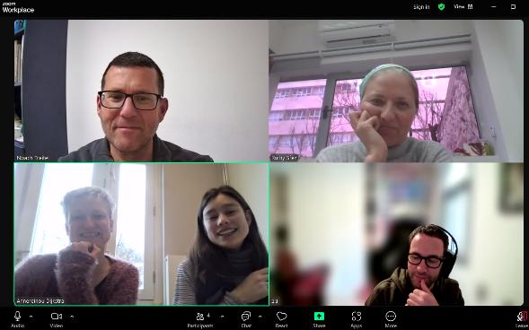
Thank you
Dr. Dana Sapir
Yonit Westman Sadan
Limor Tal-Nissimi
Dr. Annereinou Dijkstra
Charita Furumaya
Hadar Mashiach
Tal Navon
Notes:
תודה רבה:
>> למרכז חמ"ה (דנה, יונית, לימור) אשר תמכו באופן פעיל בשיפור תמידי של הלומדה, וכן השמישו את הלומדה, פיתחו וריכזו את המשובים, וביצעו את הקישור למודל.
>> לצוות LabBuddy מהולנד (Annereinou ו- Charita), שעבדו איתנו בשיתוף פעולה איכותי ומלא, וכן לצוות ה- Help Desk האיכותי שלהם, שנתן מענה מיידי לכל בעיה.
>> להדר ולטל, שהיו אחראיות על תרגום המוצר מעברית לאנגלית ובחזרה.

Slide 33
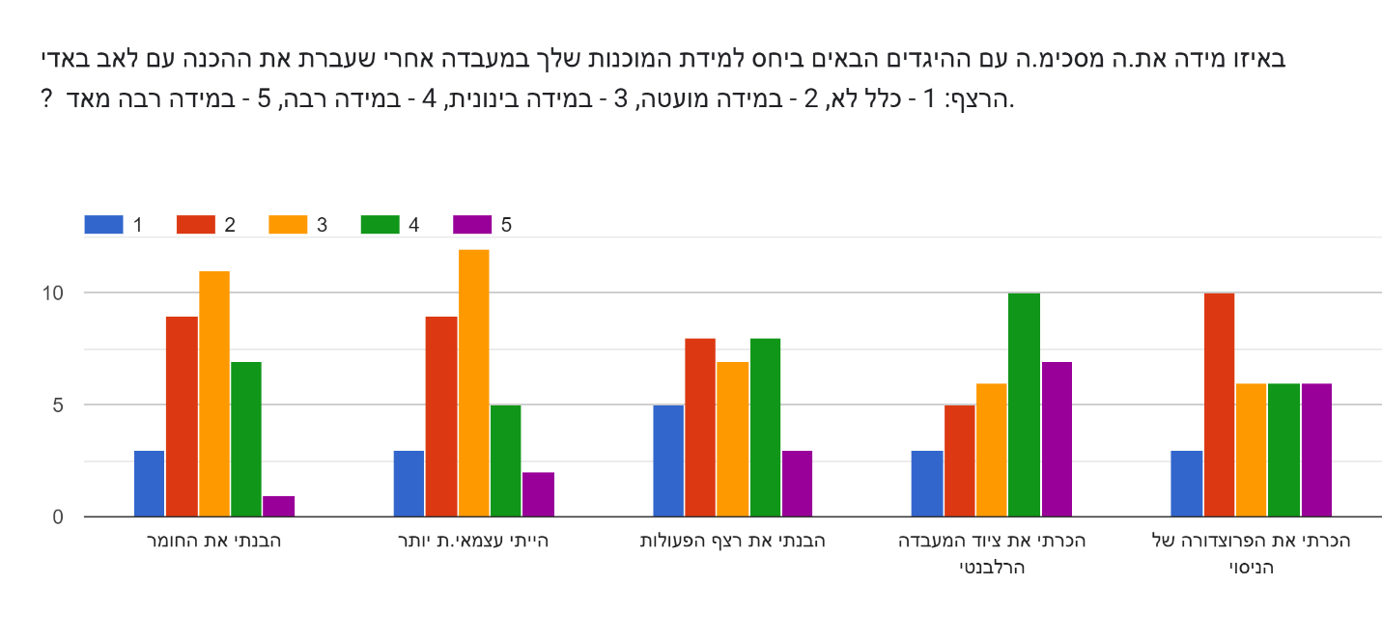
Results and Impact
Fall Semester, 2023-2024 (Pharm./Mat.)

Slide 34
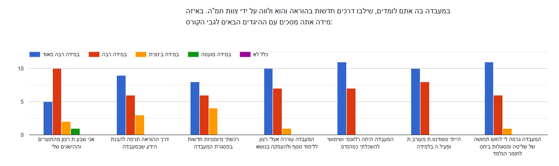
Results and Impact
Spring Semester, 2023-2024 (Pharm./Mat.)

Slide 35
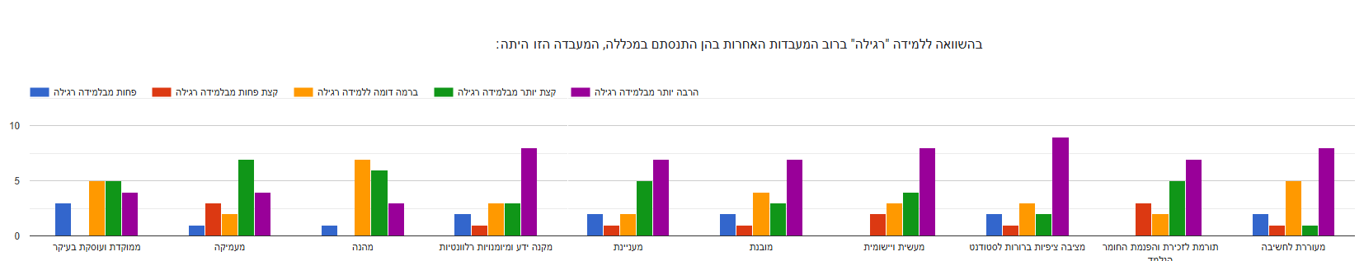
Results and Impact
Spring Semester, 2023-2024 (Pharm./Mat.)

